Slide 1



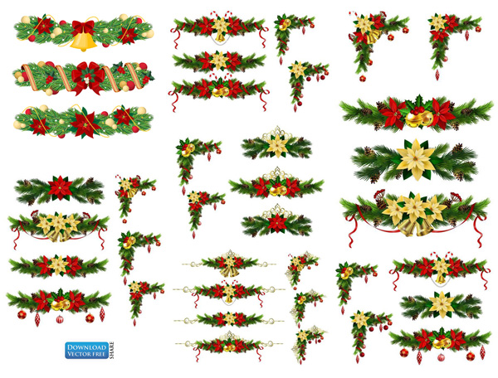


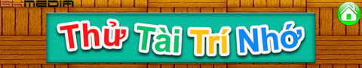

Ngữ văn 6
ÔN TẬP BÀI HỌC 10
Khởi động
GV chia lớp làm 04 nhóm, yêu cầu HS gấp hết SGK, vở viết lại.
+ Hai đội ghi nhanh vào Phiếu học tập 01 nhắc lại những nội dung và kiến thức đã được học trong bài 10 Lắng nghe trái tim mình theo mẫu Phiếu học tập sau:

Slide 2

Ngữ văn 6
ÔN TẬP BÀI HỌC 10
Khởi động
KĨ NĂNG | NỘI DUNG CỤ THỂ
Đọc – hiểu văn bản | Đọc hiểu văn bản: +Văn bản 1: .........................................................................
 | + Văn bản 2: ........................................................................
 | Đọc kết nối chủ điểm: Văn bản 3 : ........................................................................
 | Thực hành Tiếng Việt: ........................................................................
 | Đọc mở rộng theo thể loại: + Văn bản 4: ........................................................................
Viết | ........................................................................
Nói và nghe | ........................................................................

Slide 3
Ngữ văn 6
ÔN TẬP BÀI HỌC 7
Khởi động
KĨ NĂNG | NỘI DUNG CỤ THỂ
Đọc – hiểu văn bản | Đọc hiểu văn bản: +Văn bản 1: Đợi mẹ (Vũ Quần Phương)
 | + Văn bản 2: Một con mèo nằm ngủ trên ngực tôi (Anh Ngọc)
 | Đọc kết nối chủ điểm: Văn bản 3 : Lời trái tim (Palo Coelho).
 | Thực hành Tiếng Việt:
 | Thực hành đọc hiểu: + Văn bản 4: Mẹ ( Đỗ Trung Lai).
Viết | Viết: Viết bài văn biểu cảm về con người.
Nói và nghe | Nói và nghe: Trình bày ý kiến về một vấn đề trong đời sống.

Slide 4

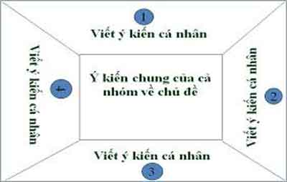
Ngữ văn 6
ÔN TẬP BÀI HỌC 7
Tiến hành ôn tập
I. Ôn tập kĩ năng đọc
5 PHÚT
NHÓM 1
NHÓM 2
Bài tập 1
Bài tập 2, 3
NHÓM 3
NHÓM 4
Bài tập 4
Bài tập 5, 6

Slide 5
Ngữ văn 6
ÔN TẬP BÀI HỌC 7
Tiến hành ôn tập
I. Ôn tập kĩ năng đọc
Câu 1: Phiếu học tập số 1
Nét độc đáo | Đợi mẹ | Một con mèo nằm ngủ trên ngực tôi | Mẹ
Từ ngữ | Vầng trăng non, ngọn lửa bếp chưa nhen, căn nhà tranh trống trải, đom đóm bay, bàn chân mẹ lội bùn ì oạp, trời khuya lung linh trắng. | Trái tim mèo, đôi mắt biếc, hàm răng dài nhọn hoắt, mùa đông nằng nặng đám mây chì, lâng lâng như hạnh phúc, nghe trái tim mình ca hát,... | Lưng còng, thẳng, ngọn xanh rờn - đầu bạc trắng, cao – thấp, gần giời – gần đất, cau khô – (mẹ) gầy
Hình ảnh | Người con ngồi đợi mẹ đi làm đồng chưa về | Mèo nằm trên ngực nhân vật “tôi” | Cây cau

Slide 6
Nét độc đáo |  | Đợi mẹ | Một con mèo nằm ngủ trên ngực tôi | Mẹ
Vần, nhịp |  | Vần lưng – Nhịp 3/3, 2/3, 3/2 | Vần cách – Nhịp 3/5, 4/5, 3/4 | Vần cách – Nhịp 2/2
Biện pháp tu từ |  | Ẩn dụ | Điệp từ, so sánh | Đối lập, so sánh
Nhận xét chung | Từ ngữ | Thân thuộc, dễ hiểu | Tình cảm | Tình cảm, gần gũi
 | Hình ảnh | Bộc lộ tình cảm rõ nét của người con | Bộc lộ tình yêu thương của nhân vật “tôi” với chú mèo | Thể hiện tình cảm của người con dành cho mẹ
 | Vần, nhịp | Sử dụng nhịp điệu linh hoạt nhằm giàu sức gợi, giản dị và đầy tự nhiên. | Sử dụng nhịp điệu linh hoạt khiến bài thơ vừa thôi thúc, vừa nhẹ nhàng, tăng sức biểu đạt mạnh mẽ nhằm thể hiện tình cảm giữa nhân vật “tôi” với mèo. | Dễ thuộc, dễ nhớ.
 | Biện pháp tu từ | Tăng sức gợi hình và gợi cảm cho sự diễn đạt. | Nhấn mạnh lời hát ru. | Biểu đạt niềm thương cảm của người con đối với mẹ, tăng tính gợi hình, biểu cảm.

Slide 7
Ngữ văn 6
ÔN TẬP BÀI HỌC 10
Tiến hành ôn tập
I. Ôn tập kĩ năng đọc
Câu hỏi 2: Qua việc học các bài thơ trên, em rút ra kinh nghiệm gì khi đọc thể loại này?
Câu trả lời:
- Trong thơ bộc lộ những tình cảm, cảm xúc của nhà thơ trước những khoảnh khắc của đời sống.
- Đọc thơ là phải tìm hiểu, lắng nghe, chia sẻ những tình cảm, cảm xúc ấy qua ngôn ngữ thơ.
- Ngôn ngữ thơ được thể hiện qua cách dùng từ ngữ, hình ảnh, nhịp điệu, cách gieo vần, các biện pháp tu từ,...

Slide 8
Ngữ văn 6
ÔN TẬP BÀI HỌC 10
Tiến hành ôn tập
I. Ôn tập kĩ năng đọc
Câu 3:
a. bay (1): chỉ chuyện động của một vật nặng bay trong không khí.
bay (2), (3): ẩn dụ chỉ khát vọng vươn tới tầm cao. vươn xa của tuổi trẻ.
b. Giữa các từ bay có nghĩa chung tự nâng mình vươn tới một tầm cao mới.

Slide 9
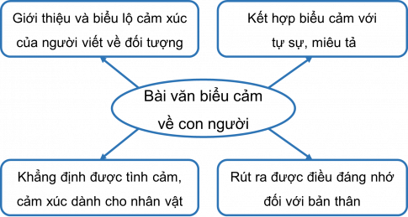
Ngữ văn 6
ÔN TẬP BÀI HỌC 10
Tiến hành ôn tập
I. Ôn tập kĩ năng đọc
Câu 4:

Slide 10
Ngữ văn 6
ÔN TẬP BÀI HỌC 10
Tiến hành ôn tập
II. Ôn tập kĩ năng viết
Câu hỏi 5: Qua bài học này, em rút kinh nghiệm gì khi trình bày ý kiến về một vấn đề trong đời sống?
Câu trả lời:
Nêu được hiện tượng (vấn đề) cần bàn luận.
Thể hiện được ý kiến (tình cảm, thái độ, cách đánh giá) của người viết về vấn đề đó.
Đưa ra các lí lẽ, bằng chứng để tăng thêm sức thuyết phục.
Đảm bảo các yếu tố về cách diễn đạt.

Slide 11
Ngữ văn 6
ÔN TẬP BÀI HỌC 10
Tiến hành ôn tập
III. Ôn tập kĩ năng nói và nghe
Câu hỏi 6: Theo em, việc chúng ta cần lắng nghe trái tim mình bởi khi đó nghe để biết, để biết bản thân mong gì, muốn gì, để sống thành thực với những cảm xúc của bản thân và cũng là cách bạn hiểu được giá trị của bản thân với thế giới.

